Slide 1
Ordem dos Advogados do Brasil - Seção São Paulo 21ª Subseção de Bauru/SP
São Paulo
COMISSÃO DA MULHER ADVOGADA DE BAURU/SP

Slide 2
OBJETIVO DA COMISSÃO Assessorar a Ordem dos Advogados do Brasil – 21ª Subseção de Bauru/SP e sua diretoria no encaminhamento das matérias de sua competência:
valorizar a mulher advogada, especialmente no exercício profissional, buscando ampliar o mercado de trabalho com remuneração condigna;
pugnar pela eliminação das formas de discriminação da mulher no acesso às carreiras jurídicas e nas respectivas promoções;
incentivar a participação ativa da mulher advogada nos órgãos de classe;
combater a discriminação contra a mulher advogada, no exercício da advocacia, e sugerir soluções;
buscar mecanismos de conscientização da mulher, especialmente da advogada, de forma a favorecer sua plena inserção na vida sócio-econômica, política e cultural;
defender os direitos da mulher, propugnando pela eliminação das discriminações que a atingem;

Slide 3
apoiar as iniciativas de órgãos públicos ou privados, que criem medidas de interesse vinculadas à problemática da mulher;
incentivar a participação da mulher advogada em todos os fóruns de trabalho da Comissão, em nível local, regional e estadual;
pugnar pelo respeito do princípio da igualdade entre os sexos, incentivando a advogada a assumir posição inovadora perante o Direito, de forma a adequar a técnica à realidade social;
elaborar trabalhos escritos, inclusive pareceres, promover pesquisas, seminários e demais eventos que estimulem o estudo, a discussão e a defesa dos temas respectivos;
A Comissão desenvolverá um Plano de Ação Anual, contendo Seminários, Palestras e mesas de debates dentre outros eventos na Secional e nas Subseções.

Slide 4
Frentes de atuação da Comissão da Mulher Advogada de São Paulo/SP
Violência contra a Mulher (Física e Psicológica);
Cidadania e Educação Familiar;
Saúde da mulher;
Direitos Trabalhistas da Mulher;
Encontros Regionais e Estadual;
Eventos Culturais Específicos;
Mulher na Política;
Parcerias e Convênios;

Slide 5
Frentes de atuação da Comissão da Mulher Advogada de Bauru/SP
Violência contra a Mulher (Física e Psicológica);
Saúde da mulher, Cidadania e Educação Familiar (ações sociais);
Direitos Trabalhistas da Mulher e Empreendedorismo da Mulher Advogada.

Slide 6
1. Da Violência Contra a Mulher
Prioridades
Anexo da violência doméstica;
Sala da OAB no Anexo;
Patrulha Maria da Penha para Bauru/SP.

Slide 7
2. Saúde da Mulher, Cidadania e Educação Familiar (ações sociais)
Prioridades
Palestra e/ou evento para o outubro rosa;
Participação perante os órgão municipais para garantir que os direitos da mulher não sejam violados quando da utilização dos serviços de saúde, seja público ou privado;
Ações sociais a fim de levar o conhecimento / informação dos direitos das mulheres para os diversos níveis sociais;
Identificar a necessidade da comarca de Bauru/SP e montar outros projetos em relação ao tema.

Slide 8
3. Direitos Trabalhistas da Mulher e Empreendedorismo da Mulher Advogada
Prioridades
Palestra para agosto de 2017 sobre empreendedorismo;
Desigualdade salarial;
Cargos de liderança;
Identificar e montar outros projetos em relação ao tema.

Slide 9
4. Palestras / Eventos da Comissão da Mulher Advogada Café da Manhã Mulher Advogada 2017

Slide 10
Café da Manhã Mulher Advogada 2018

Slide 11
Outubro Rosa 2016

Slide 12
Outubro Rosa 2017

Slide 13
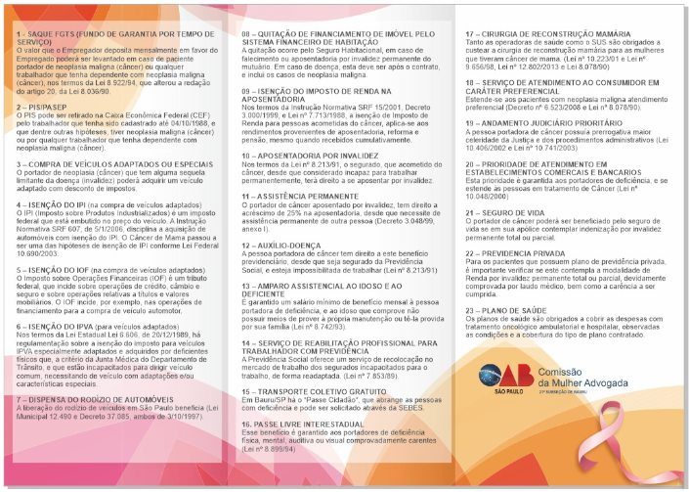
Cartilha Direitos das Pessoas com Câncer

Slide 15
Encontro de Empreendedorismo 2017

Slide 16
Palestras de Violência Doméstica 2017

Slide 18
Muito obrigada!!!
Comissão da Mulher Advogada!

